Slide 1
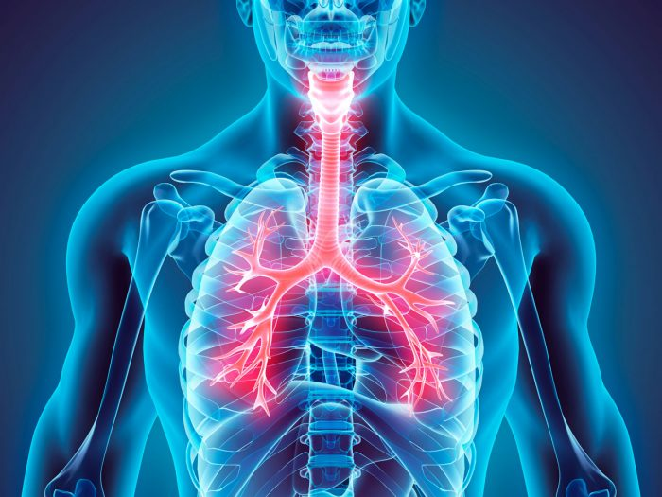
CASO CLÍNICO NEUMOLOGÍA
Aprobado por la Dra. Raquel García-Sevila
Autor: PEDRO J. FERNÁNDEZ ESPARCIA/2191

Slide 2
DATOS CLÍNICOS
Varón de 42 años
Enfermedad actual: Cuadro de disnea de moderados esfuerzos, dolor centro-torácico opresivo que cede espontáneamente, palpitaciones, sudoración profusa. Náuseas y vómitos. Tos seca. Fiebre de 39,5º. Dolor intenso en tobillo izquierdo desde hace un mes, con empeoramiento notable esta mañana pese al tratamiento.
Antecedentes personales: DLP, Obesidad, no DM, no HTA. No antecedentes de interés. No tratamiento actual
Constantes: TA: 122/76; Tª 38,6º; FC: 98 lpm; Sat O2 98% (sin O2)
Exploración: AP: Crepitantes en campo medio derecho. Edema en MID, doloroso a la palpación. Signo de Homans dudoso.
AS: PCR 54,9 mg/dl, procalcitonina 3,73 ng/mL. Leucocitosis (18000) con neutrofilia. Pro-BNP y Troponina T en rango. Dímero D 1,7 ug/mL

Slide 3
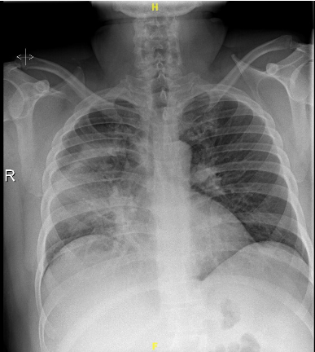

Slide 4
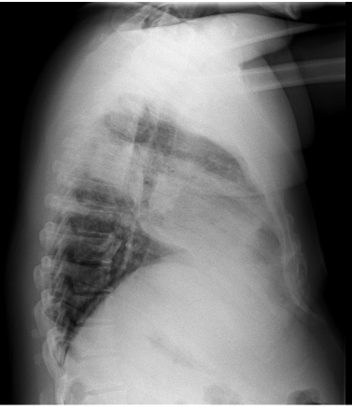

Slide 5
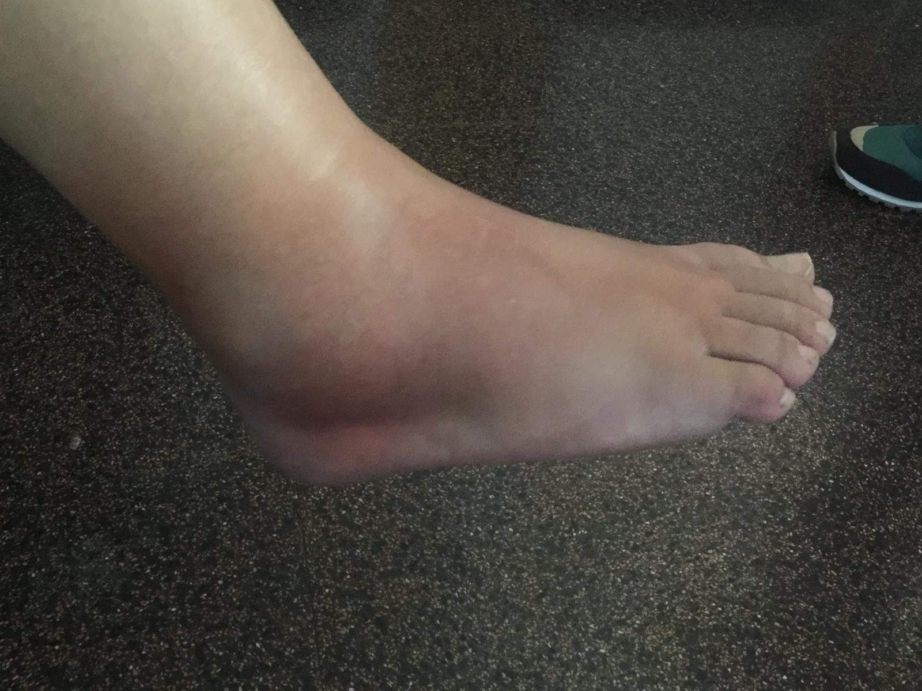
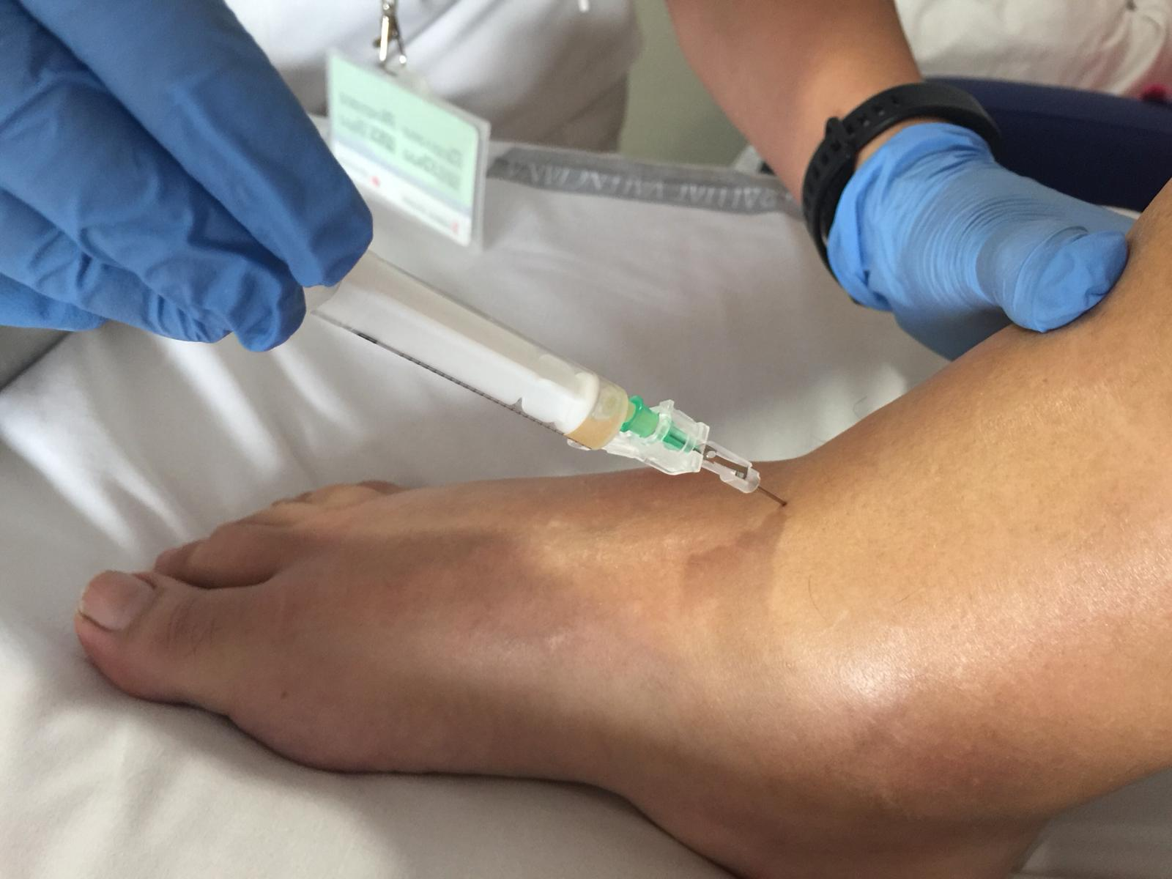

Slide 6
DIAGNÓSTICO y TRATAMIENTO
Eco-Doppler MID: sin hallazgos de TVP
RX: infiltrados alveolares en lóbulo medio y segmentos posteriores de LSD.
Artroscopia: Incremento de neutrófilos y descenso de niveles de glucosa. Cultivo positivo para neumococo. Presencia de cristales de urato monosódico.
Antigenuria de neumococo y legionella en orina: POSITIVO para neumococo
hemocultivos x2: positivo para Neumococo
DX: NAC neumocócica complicada con bacteriemia y artritis séptica
Tratamiento: Ceftriaxona IV, Diclofenaco, Tramadol y colchicina

